Slide 1
Node原理解析
模块、执行机制和事件循环

Slide 2
Module System

Slide 3
问题
console.log(this)，在浏览器和Node中分别打印出什么？
module.exports = {name: ‘my name is module.exports’}； exports.name = ‘my name is exports’; 这样的两句话组成的一个模块，我们在另一个文件中引入后，name的属性究竟是什么？这两行顺序反过来呢？

Slide 4
module.exports = {name: ‘my name is module.exports’}； exports.name = ‘my name is exports’; console.log(this); 此时的该模块文件的this指向哪里呢？
为什么我们在Node中编写js文件可以直接使用require、exports、module、__dirname和__filename这些属性，而在浏览器的控制台中却无法直接使用？

Slide 5
内部实现机制

Slide 6
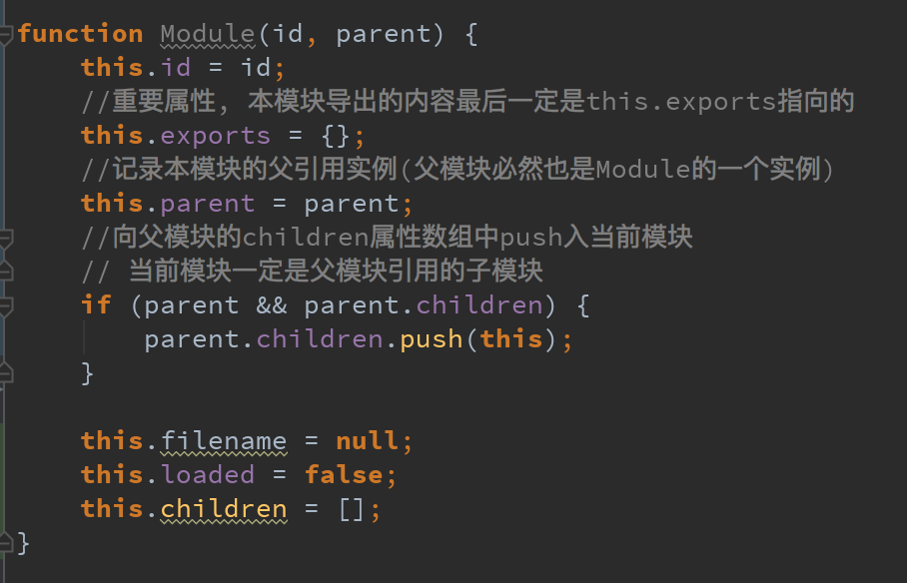
Module类

Slide 7
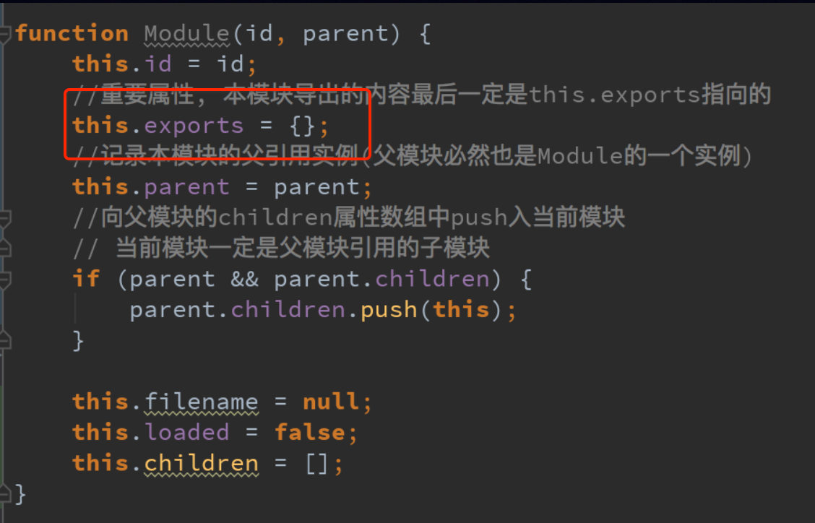
这个类的实例会有一个属性exports，该属性的初始化值为空对象。
这个exports对象最终会存储模块导出的方法/变量等信息。因此我们require一个模块，得到的其实就是这里exports的内容。

Slide 8
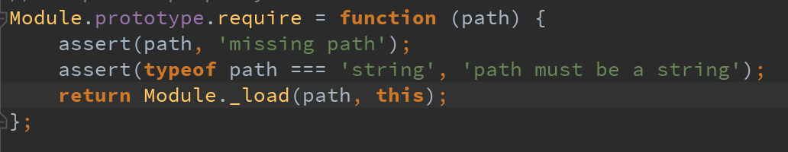
Module的原型方法之require：简单参数校验后，直接调用Module类的静态方法_load，进行真正的模块引入。

Slide 9
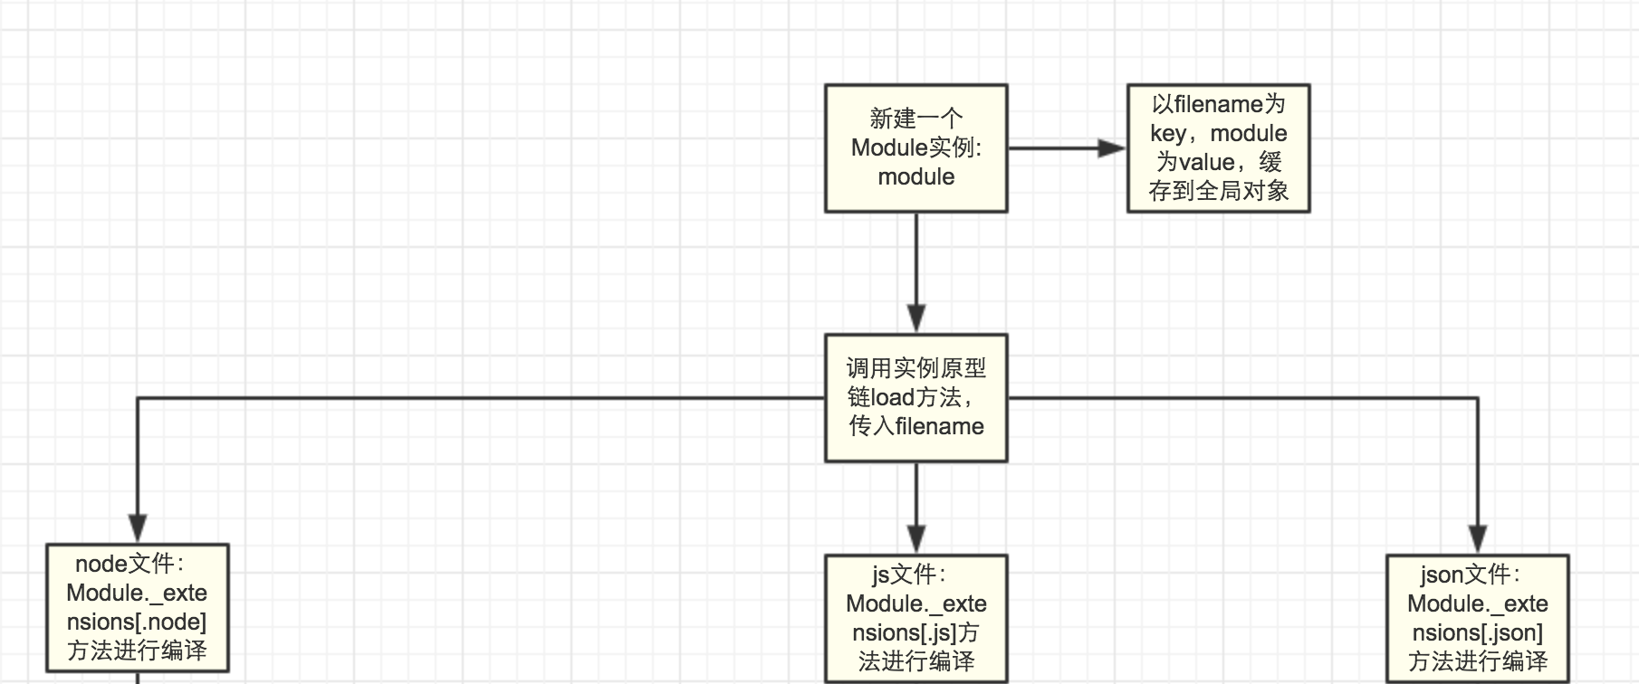
_load方法流程

Slide 10
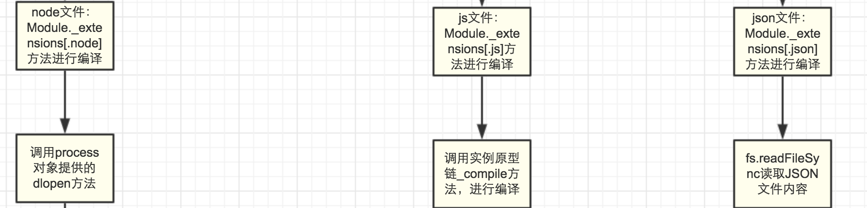
_load方法流程

Slide 11
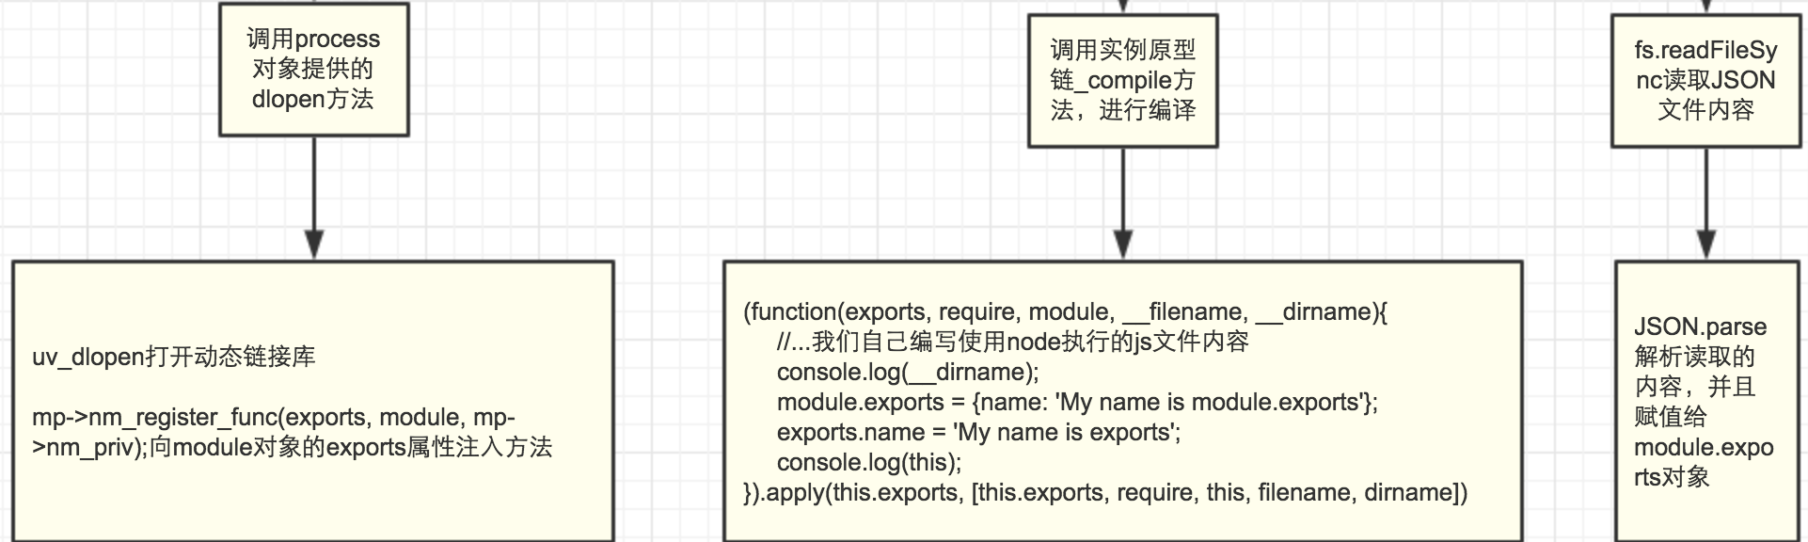
_load方法流程

Slide 12
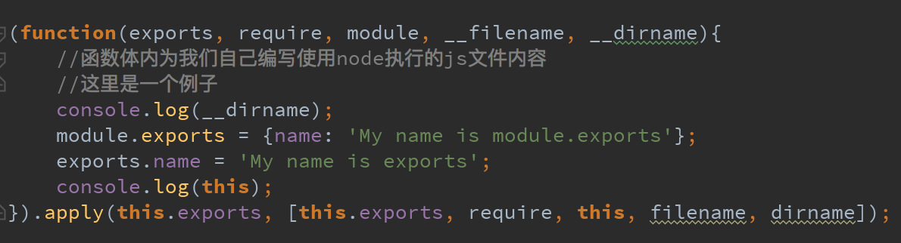
加载Js模块的核心实现

Slide 13
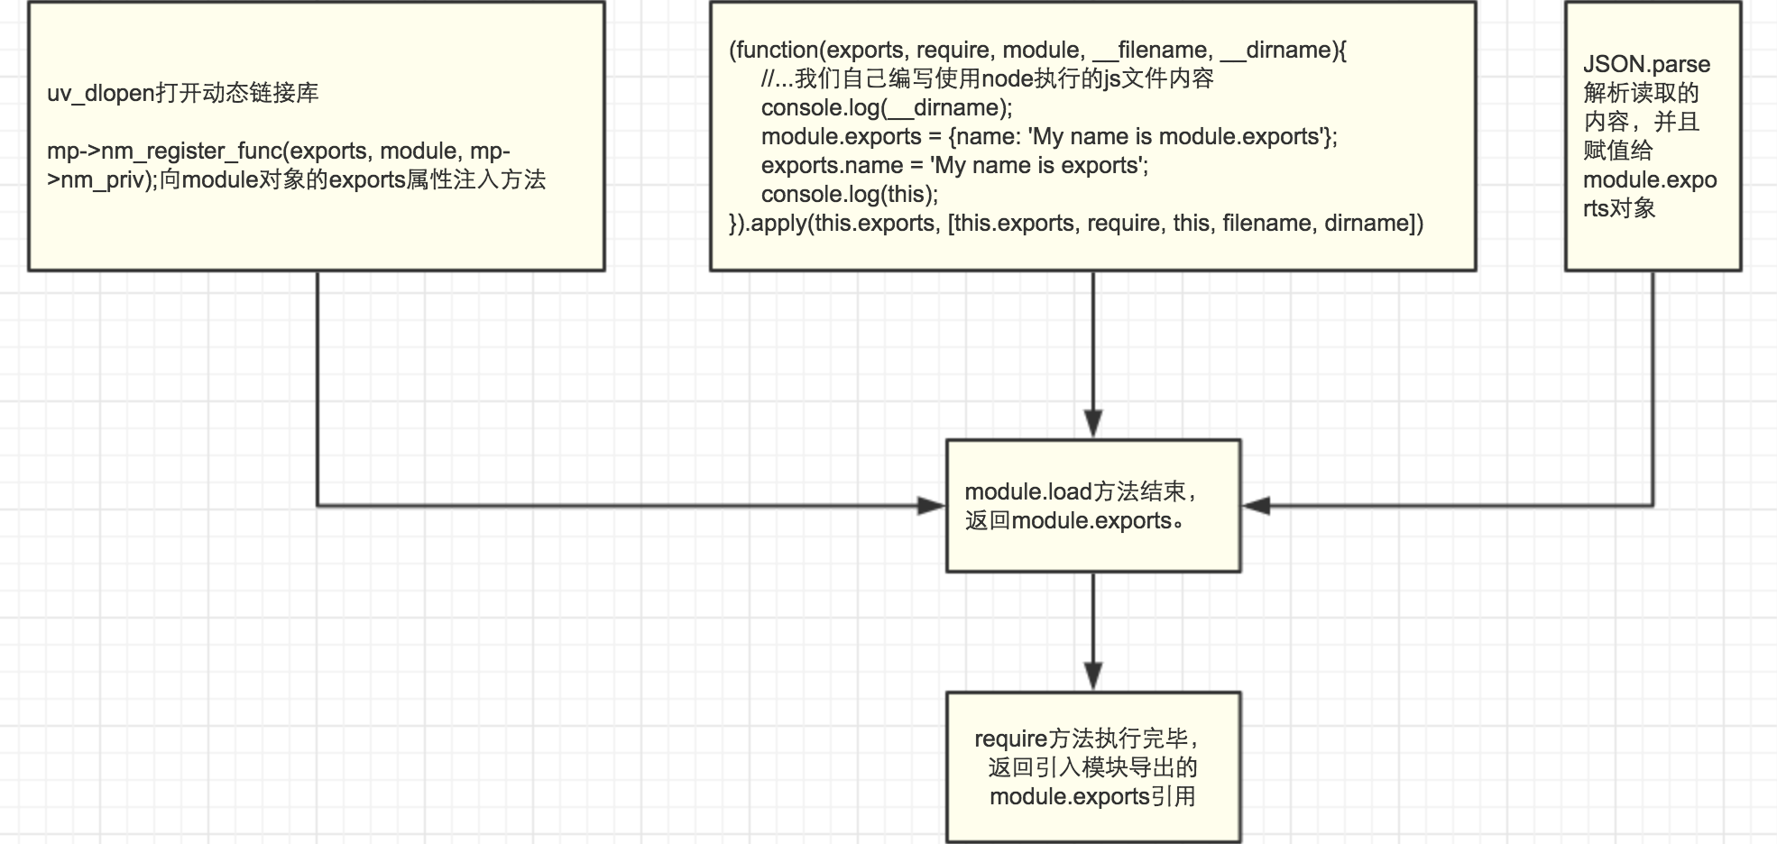
_load方法流程

Slide 14
特点
所有代码都运行在模块作用域，不会污染全局作用域。
模块可以多次加载，但是只会在第一次加载时运行一次，然后运行结果就被缓存了，以后再加载，就直接读取缓存结果。
模块加载的顺序，按照其在代码中出现的顺序。

Slide 15
回顾本节提出的问题
问：console.log(this)，在浏览器和Node中分别打印出什么？
答：显然浏览器中直接打印this指向Window对象，而在Node中，我们编写的文件其实外面都包裹了一层函数，而且该函数执行时强制apply将this指向了module.exports，因此此处打印为{}

Slide 16
第二问
问：module.exports = {name: ‘my name is module.exports’}； exports.name = ‘my name is exports’; 这样的两句话组成的一个模块，我们在另一个文件中引入后，name的属性究竟是什么？这两行顺序反过来呢？
答：_load方法的解析我们可以知道，require方法最后返回的是module.exports引用指向的内容。而此处由于在代码里更改了module.exports的引用指向，所以两者无论顺序如何，该模块一定返回的对象中的name属性一定是：my name is module.exports

Slide 17
第三问
问：module.exports = {name: ‘my name is module.exports’}； exports.name = ‘my name is exports’; console.log(this); 此时的该模块文件的this指向哪里呢？
答：同理，_load中包裹我们编写的js文件的函数执行时使用apply指定了this对象为初始的module.exports引用指向的对象1，而此处更改了module.exports的引用指向对象2，这个操作并不会改变this对象引用，因此此处this和exports依旧指向对象1，所以此处的this为：{ name: 'exports' }

Slide 18
第四问
问：为什么我们在Node中编写js文件可以直接使用require、exports、module、__dirname和__filename这些属性，而在浏览器的控制台中却无法直接使用？
答：原因显而易见了，这里提到的所有属性均是_load方法中我们编写的js文件外层包裹函数提供给我们的，因此可以直接调用。而浏览器控制台上我们编写的并没有这个被包裹后解析的过程，因此无法直接调用。

Slide 19
思考题
exports=module.exports={name: ‘my name is module.exports’} ; exports.name = ‘my name is exports’; console.log(this);
上述代码为一个模块，思考下引入该模块得到的name属性是什么？模块中的this打印出来又是什么？

Slide 20
Complete Execution

Slide 21
问题
上一节中我们知道了exports、module、require、__dirname和__filename这5个参数是JS模块引入时被包裹的函数传入的，所以我们可以直接调用。那么类似process，setTimeout，Buffer这些没有传入的对象或者函数，我们又是如何直接访问的呢？

Slide 22
闭包的概念
闭包这个概念网上很多地方解释的比较模糊，甚至有一批人把闭包和匿名函数扯到一块。今天我们从编译器实现机制方面介绍一下，其实也非常简单。我们都知道，在JS中函数可以嵌套函数，而每一个函数又是一个单独的函数作用域，那么闭包呢，就是用来实现这种函数或者说作用域层层嵌套，并且里层作用域能够访问到外层作用域定义变量的编译器做的小技巧而已。

Slide 23
闭包的实现
简单的来说，编译器为每一个函数作用域附加一个隐藏对象，这个对象就是所谓的闭包对象，在JS中也称之为活动对象。这个闭包对象就是一个普通对象，并且记录了本函数作用于内部定义的变量列表，并且还保存一个指向上级函数作用域的活动对象的引用。
这样就形成了一个作用域链条，实现了逐级向上访问，某个变量一直到顶层依旧未定义，则抛出错误。所以闭包和匿名函数这些没有任何关系。

Slide 24
JS查找变量
当我们试图访问一个变量时，会首先查找本级作用域中是否有该变量的定义(未引入const/let之前，JS的作用域只有函数作用于/全局作用域之分)，如果本级作用域查找不到，则向上一级作用域查找，…，一直到顶层的global/window对象中，如果依旧没有定义，则抛出xxx is not defined的错误。

Slide 25
global对象
前面讲的其实就是JS中作用域查找的流程。回到本节开始的问题，显然，setTimeout和process这样的函数或者对象，开发者自己不会定义，因此一定是被定义到了顶层的全局对象global上，而我们则是通过得以使用
那么这个global对象是何时被构造的呢？

Slide 26
node app.js完整流程

Slide 27
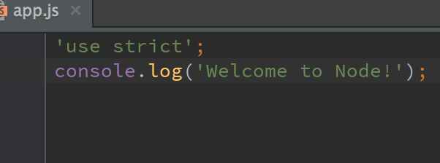
例子

Slide 28
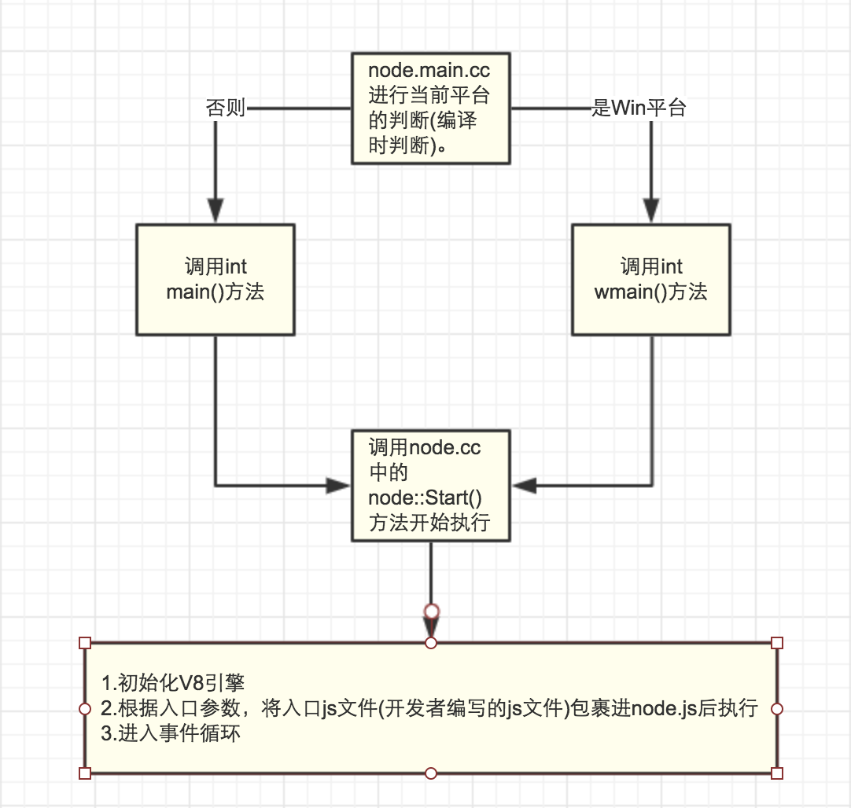

Slide 29
node.js
前面的执行流程图，告诉我们，其实我们编写的入口js文件同样不是被直接执行，而是被包裹到一个叫node.js的JS文件中，被一起执行的。
显然，global对象最可能的就是在这个node.js中被构造的，那么究竟是不是呢，我们来看看这个node.js又做了些什么。

Slide 30
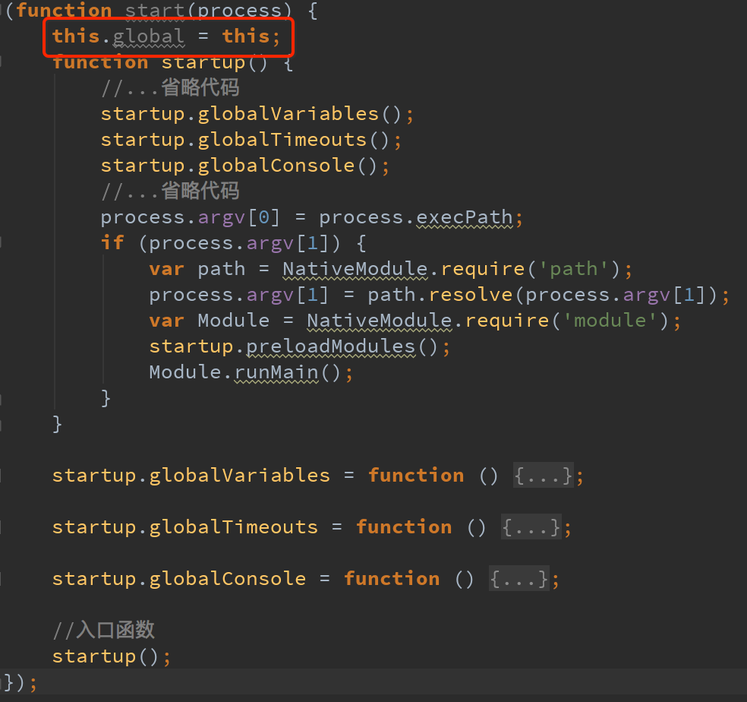
在非strict模式下，匿名函数执行时this指向的就是global，这里赋值后，相当于global.global = global，因此我们可以直接使用global变量名来访问global对象

Slide 31
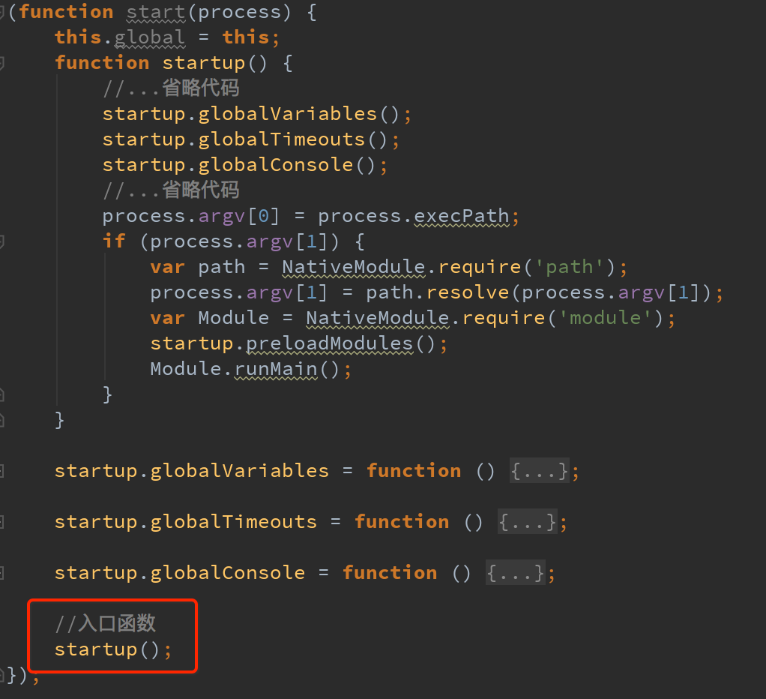
入口函数，显然node.js返回的匿名函数被执行后，实际上内部的入口为startup函数

Slide 32
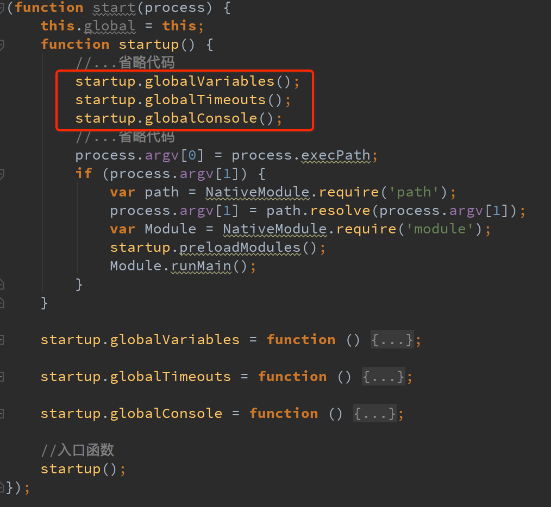
这三个函数名字看起来就像是在构造global对象中的变量、Timer定时器相关函数和console相关函数

Slide 33
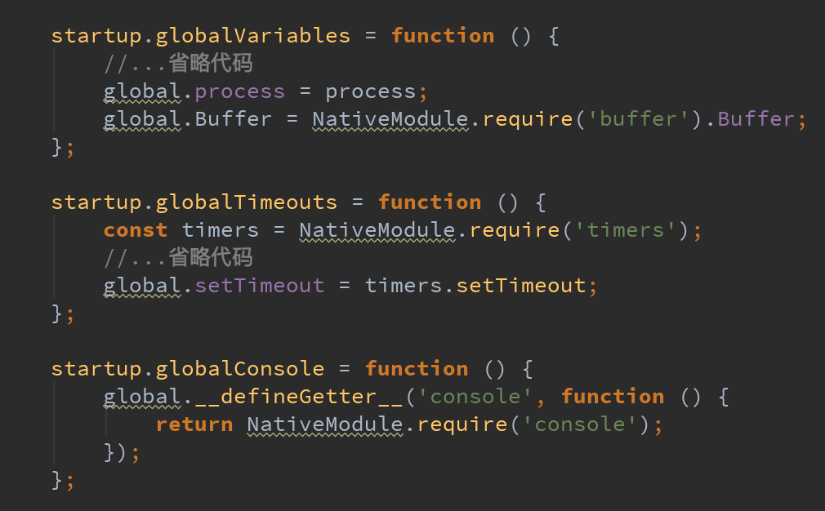
构造了global对象中的process、Buffer、setTimeout和console等函数或者对象，因此我们可以在自己的代码中直接使用这些定义在global中的值。

Slide 34
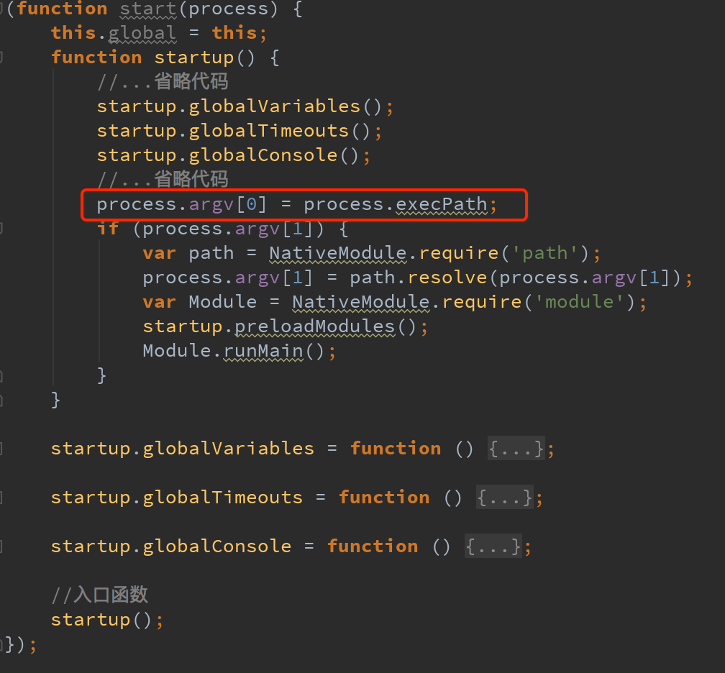
process.argv是一个数组，第一个元素设置为当前node执行路径（node环境搭建的安装路径）

Slide 35
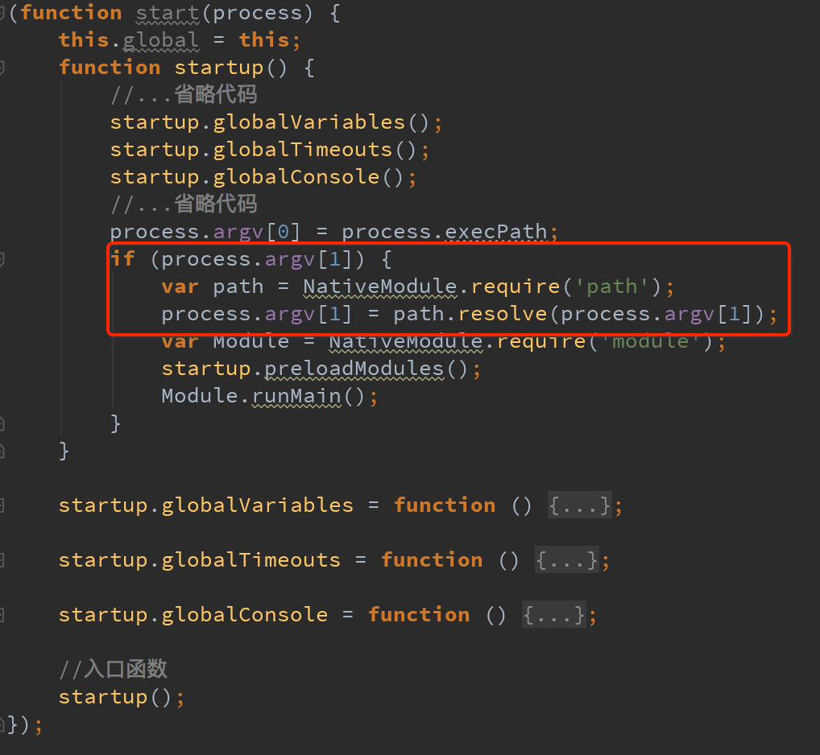
process.argv[1]中的值为“app.js”字符串
NativeModule.require是用来引入核心模块path模块
调用path.resolve方法，获取app.js在服务器的全路径，并覆盖到process.argv[1]中

Slide 36
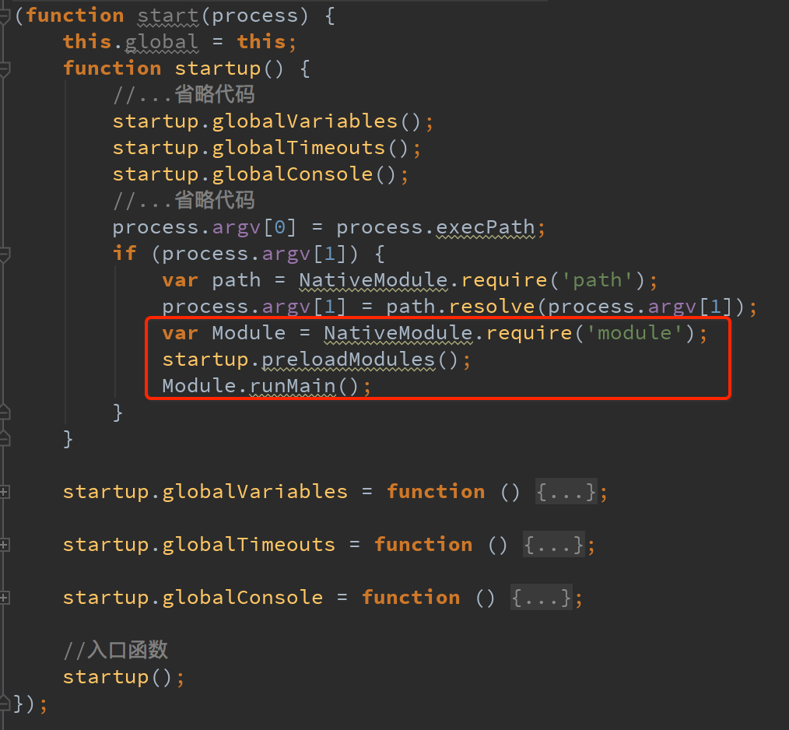
同样使用NativeModule.require的方法引入module核心模块
调用module模块的runMain方法，包裹并执行app.js

Slide 37
runMain方法
Module.runMain(){
Module._load(process.argv[1], null , true)
//…省略代码
}

Slide 38
总结
到了这里，相比大家就清楚了，我们执行例子中的app.js时，实际上app.js文件本身在Node底层提供的node.js文件里面的匿名函数中，调用module模块的runMain方法被包裹执行。
并且在被包裹执行前，node.js将我们需要使用的一些对象函数(process对象、console函数)设置到global上以便我们直接调用。

Slide 39
我们编写的app.js中需要再引入其他的模块，则可以直接使用require关键字(由前面可知，app.js入口JS文件同样会被Module._load包裹)进行引用。
以上便是我们使用node执行前文例子中的app.js在底层的比较完整地流程。

Slide 40
思考题
前面描述在node.js中引入path和module模块，为什么不能直接使用require方法，而要使用NativeModule.require方法呢？

Slide 41
Event Loop

Slide 42
问题
app1.js：console.log(‘Hello Node!’);
app2.js：http.createServer(fn).listen(8888);
分别使用node执行上述的app1.js和app2.js，为什么第一个打印字符串后就退出了，而第二个却能够挂起？

Slide 44
对于app1.js和app2.js来说，一直到第二步的执行都是一样的：被node.js包裹后执行
那么很显然，app1.js退出是因为第三步进入事件循环后发现没有要处理的事件，因此退出了；而app2.js挂起则是因为第三步进入事件循环后发现有待处理事件，因此进程被挂起

Slide 45
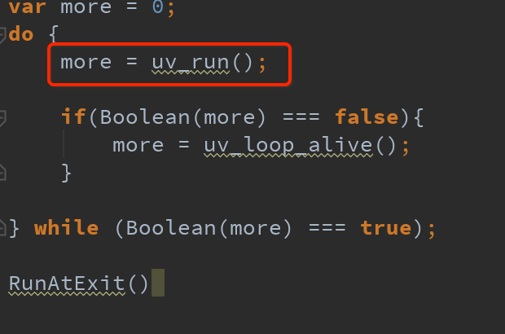
事件循环细节
由于采用了我们在JS中比较少用的do{}while()循环，因此一定会进入事件循环一次(哪怕事件队列中没有事件)
uv_run是libuv提供的真正处理事件的函数，一次uv_run函数的执行代表事件循环中的一次，如果事件队列中没有事件了，则会返回0；

Slide 46
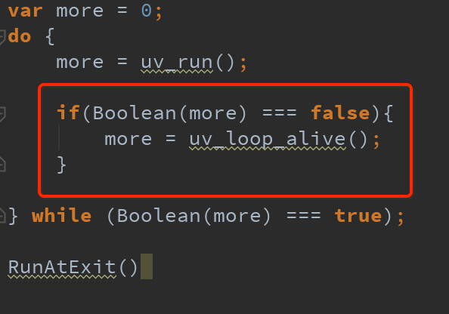
如果uv_run方法返回了0，即事件队列中没有任何事件，这里会调用uv_loop_alive函数再进行一次检验，如果依旧是0，那么跳出do while构造的循环。
RunAtExit()使得进程退出。

Slide 47
那么app2.js挂起靠的是这个do while循环吗

Slide 48
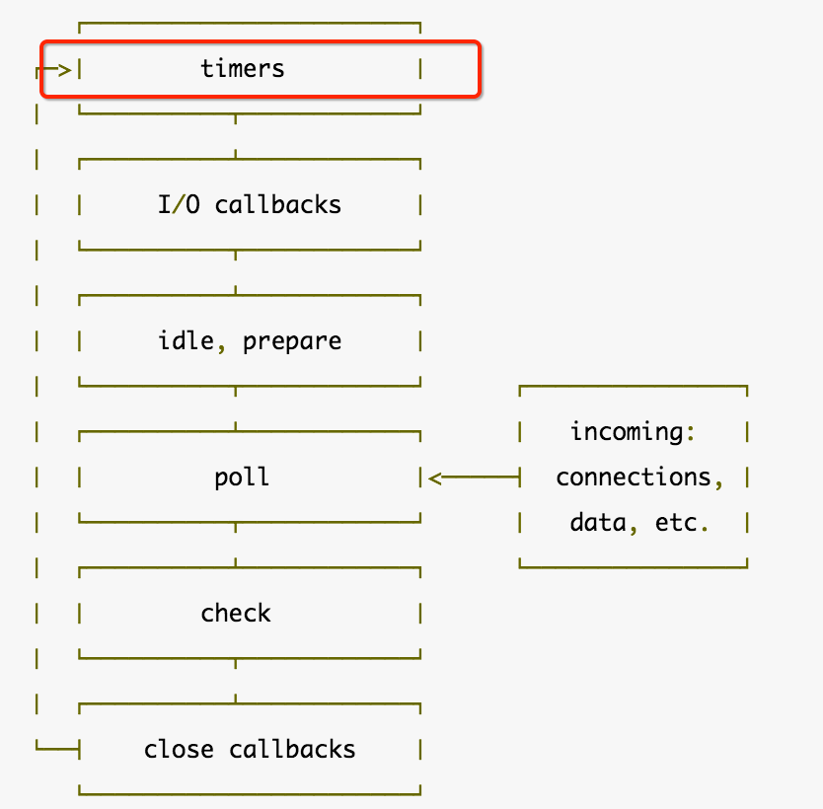
每一次循环执行内容
每一次循环进入后，首先判断是否有定时器超时（setTimeout和setInterval），如果有定时器超时，则将超时的定时器的回调函数处理掉。
定时器模块做了一个优化，超时时间一样的定时器，在JS的Timer模块中是存储在一个纯JS构造的双向循环链表里面的，因此映射到底层只有一个uv_timer

Slide 49
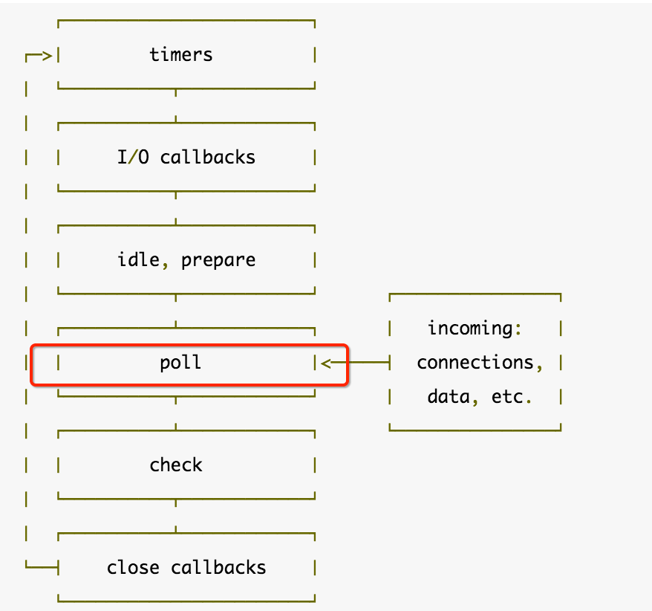
定时器的检测结束后，就进入了真正的io回调操作，在这里会调用系统函数(mac下是kqueue提供的kevent，linux下是epoll提供的uv__epoll_pwait)，同时主线程挂起，等待网络IO请求或者文件IO的数据。
因此我们看到的app2.js挂起，其实挂起在这个uv__io_poll阶段。

Slide 50
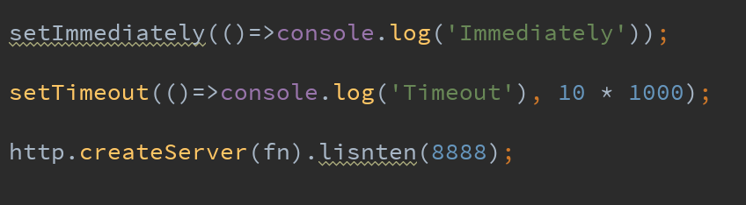
疑问
如果在io_poll这里主线程挂起，那么岂不是永远没办法执行到这个immediately和timeout的回调了？

Slide 51
跳出poll的条件：
1.有未完成的setImmediate事件
2.timer定时器超时事件发生
有网络IO请求到达或者文件IO数据返回

Slide 52
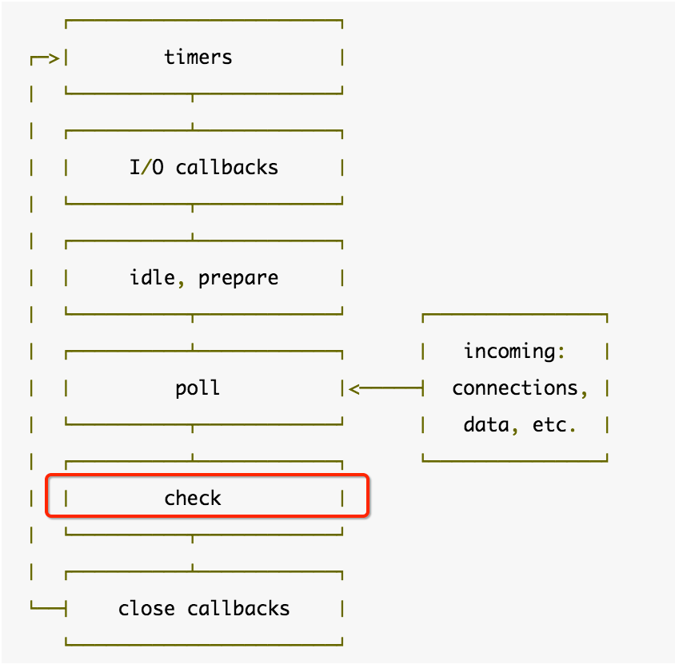
io_poll执行完毕后，进入check事件判断，这里的check事件，就是我们使用setImmediate设置的回调事件。

Slide 53
总结
事件循环：本质是一个do while循环
事件循环每一个loop中的细节：先执行定时器，然后挂起在io_poll等待，有网路请求或者文件数据达到服务器或者是有immediately事件/timer超时事件时处理完对应的回调跳出，再然后执行setImmediate回调。

Slide 54
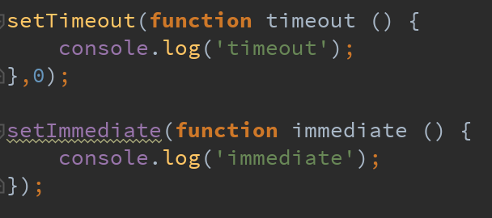
思考题
1. 左边的setTimeout(fn, 0)和setImmediate回调函数执行顺序不一定，即timeout和immediate输出的顺序不一定，这是为什么呢？

Slide 55
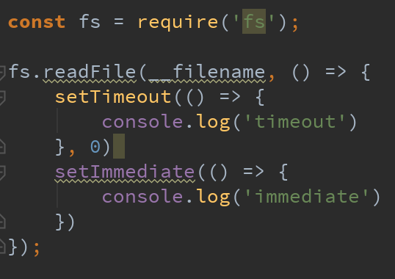
2.左边将setTimeout(fn, 0)和setImmediate按照同样的顺序放入某个异步操作的回调函数中，则一定是先打印immediate后打印timeout，这又是为什么呢？

Slide 56
Express

Slide 57
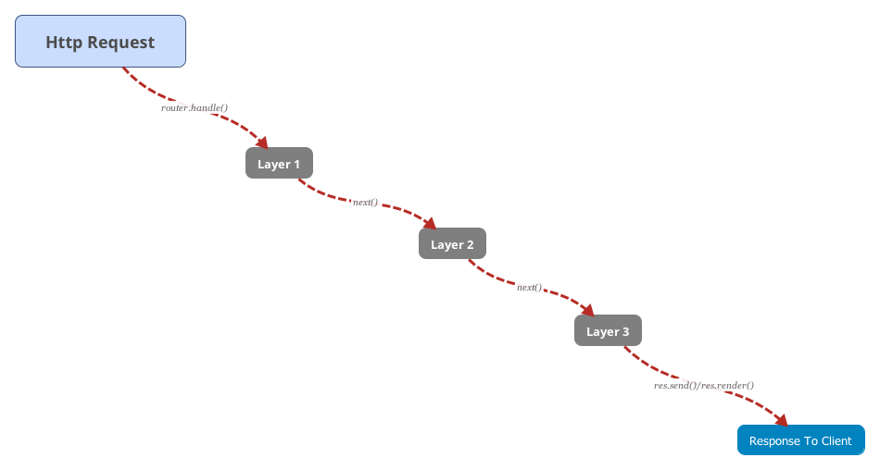
核心设计：中间件顺序处理

Slide 58
中间件Layer类设计

Slide 59
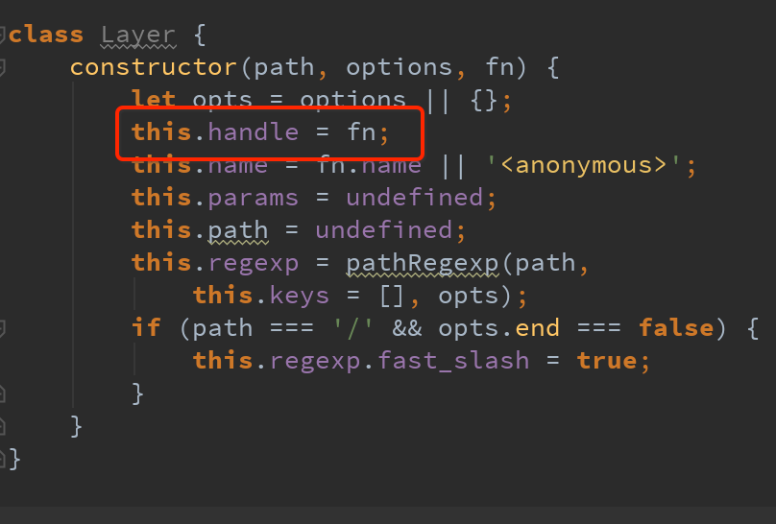
this.handle: 本Layer的处理函数，即客户端请求命中本中间件后，调用的处理函数。

Slide 60
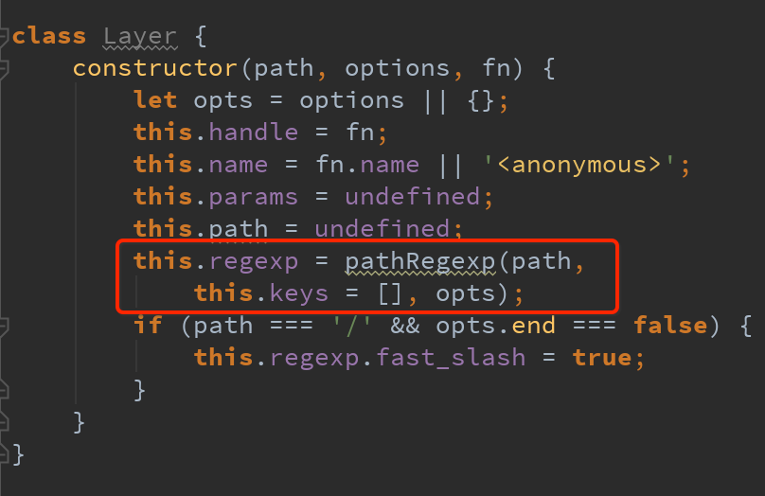
this.regexp：本Layer的匹配http请求的path正则表达式，用来判断当前的Layer是否命中本次客户端请求。

Slide 61
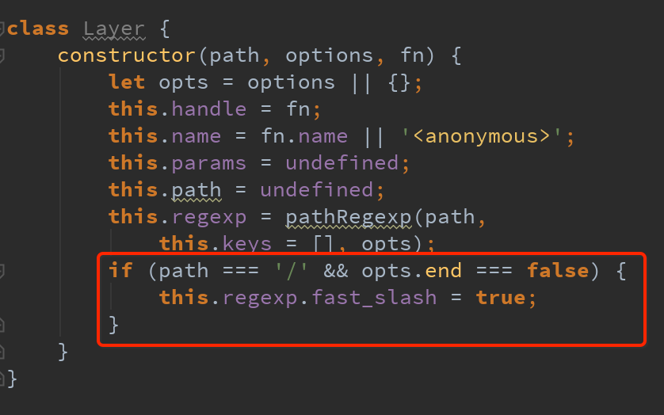
this.regexp.fast_slash：非路由类的，且不携带路径参数的中间件快速命中：形如app.use(fn)
regexp.fast_slash为true时，无需进行regexp正则表达式判断，直接命中。

Slide 62
每一个Layer匹配逻辑
获取到本次Http请求的Path
判断regexp.fast_salsh为true，直接匹配成功
否则，执行regexp.exec(path)判断
匹配成功后调用handle保存的中间件处理函数。

Slide 63
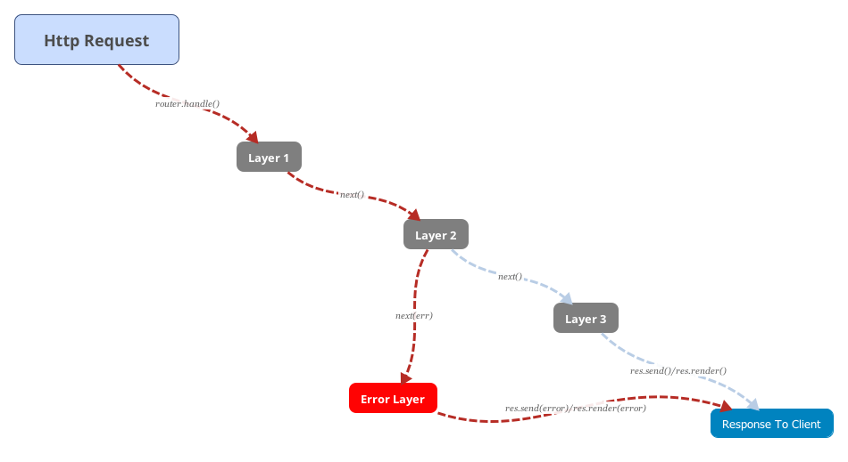
特殊的Layer：错误处理中间件

Slide 64
判断是否为错误处理中间件
Express判断是否是路由处理中间件做的也很有意思：
function.length === 4
依据中间件的处理函数的入参长度来判断，也就是说，中间件入参为4个的就判断为错误处理中间件，传入error、req、res和next四个参数进行函数调用。

Slide 65
这一连串的Layer保存在哪？

Slide 66
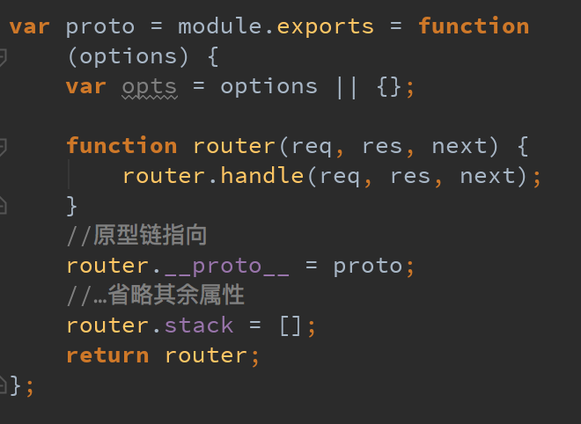
Router类：这是比较奇怪的构造一个类的方法，构造函数返回一个函数，因此new出来的就是这个函数，并且代码里手动__proto__原型链赋值。

Slide 67
router.__proto__ = proto
proto.param = function(){}
proto.handle = function(){}
proto.use = function(){}
proto.route = function(){}
这样相当于手动构造了原型链，new Router()后得到的router函数，也可以通过原型链访问param、handle、use和route等方法。

Slide 68
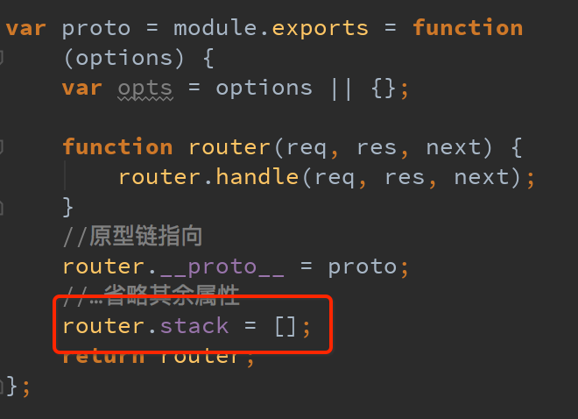
stack数组: 保存是所有的Layer（中间件）的地方。

Slide 69
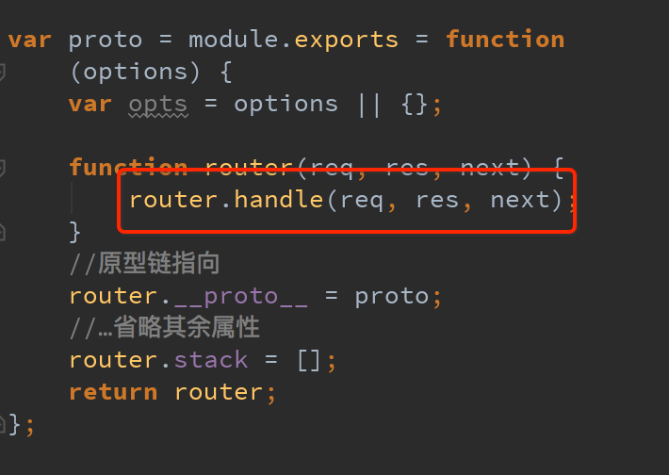
router.handle: Express框架的驱动中间件顺序执行的方法，遍历的中间件数组就是前面的router.stack

Slide 70
Layer和Router串起来

Slide 71
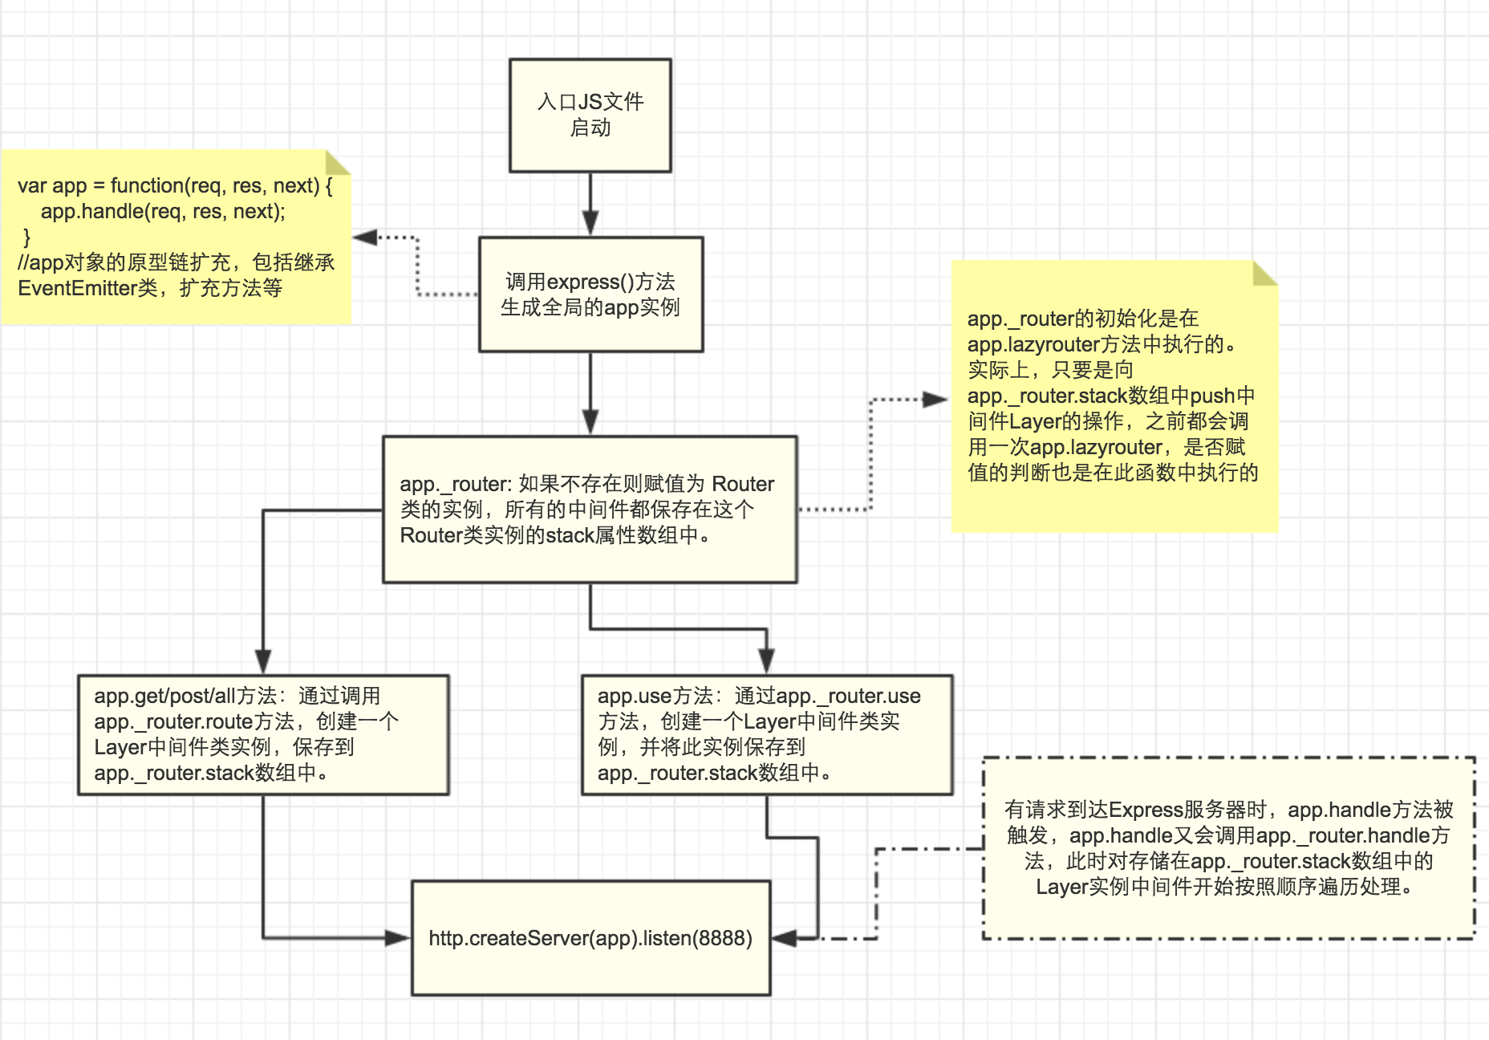

Slide 72
Express工作机制总结
Express构造了一个全局的app函数（对象）
app._router为Router类的一个实例
用户编写的每一个中间件函数经过Layer类封装存储到app._router.stack对应的数组中
Express将app._router.handle函数经过封装后注入到http.createrServer(fn)中，作为处理http请求的方法入口
当每一个请求到达服务器时，触发app._router.handle函数，进而存储在app._router.stack数组中的Layer按照顺序匹配执行

Slide 73
一些感想

Slide 74
我觉得我们做技术的还是应该要有追求，不应该满足于消费别人的总结，特别是计划将某一领域作为自己专精的方向，那么就一定要去源头看看。

Slide 75
Q&A

Slide 76
Thank You
END

